Slide 1
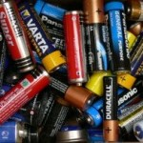
Утилизация батареек
Классный час во 2 «А» классе
Учитель
Агафонова Лариса Александровна
МБОУ Ершовская средняя общеобразовательная школа имени Героя Советского Союза
Василия Фабричнова
2013 год

Slide 2
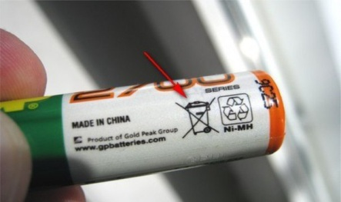
Взглянув на обычную пальчиковую батарейку, вы практически всегда увидите на ней этот знак!!!

Slide 3
Запрещено выкидывать в мусорное ведро. Требует специальной утилизации.
З
А
П
О
М
Н
И

Slide 4
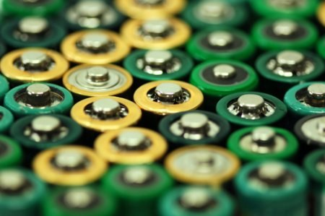
Чем же вредны батарейки???

Slide 5
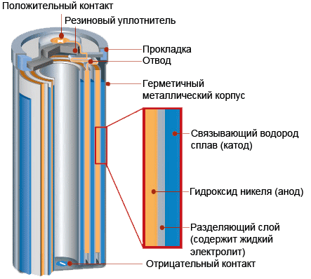
Батарейки содержат тяжёлые металлы (кадмий, свинец, ртуть, литий и т. д.), которые сильно загрязняют окружающую среду.

Slide 6
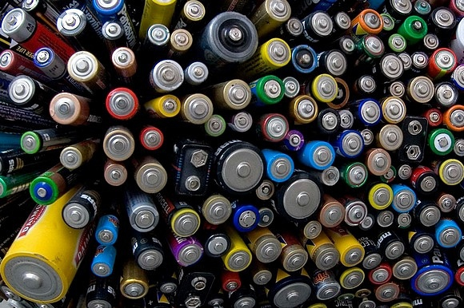
Батарейки бывают четырех типов.

Slide 7
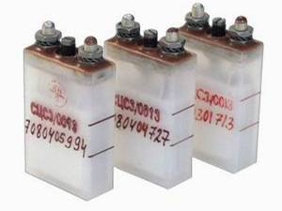
Серебряные батарейки

Slide 8
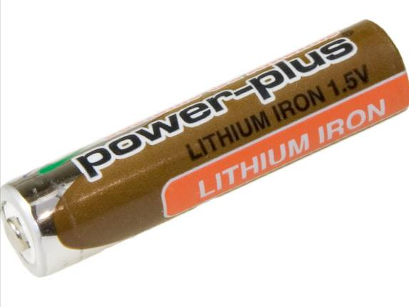
Литиевые батарейки

Slide 9
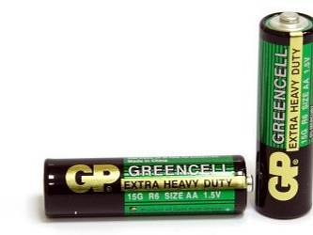
Солевые (угольно-цинковые, марганцево- цинковые

Slide 10
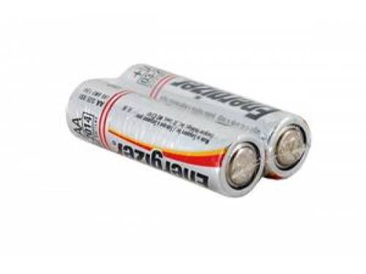
Алкалиновые (щелочные) батарейки

Slide 11
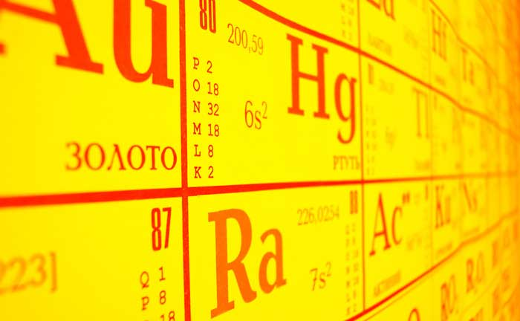
Чем опасны тяжелые металлы, находящиеся в батарейках?
Беспечно выброшенная в мусорное ведро батарейка попадает на свалку, где вместе с другим мусором возгорается и тлеет, а на мусоро-сжигательных заводах и вовсе горит).

Slide 12
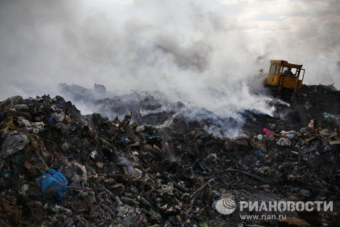

Slide 13
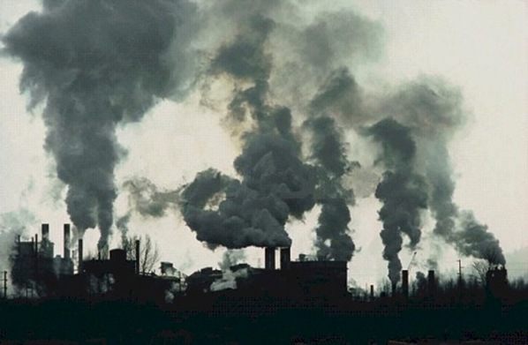
С клубами дыма выпускается туча диоксинов. Даже минимальным дозам этих ядовитых соединений человечество обязано онкологическими и другими заболеваниями.

Slide 14
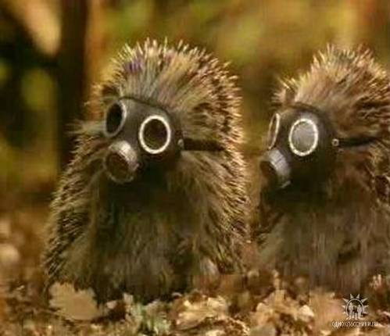
Подсчитано, что одна пальчиковая батарейка, беспечно выброшенная в ведро, может загрязнить тяжёлыми металлами около 20 кв. м земли, а в лесной зоне это территория обитания деревьев и животных!!!

Slide 15
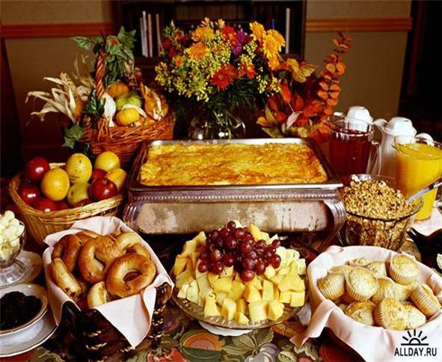
Диоксины проникают в наш организм не только с дымом: с дождевой водой они попадают в почву, воду и растения. Дальше по цепочке прямо к нам на стол с едой и питьем.

Slide 17
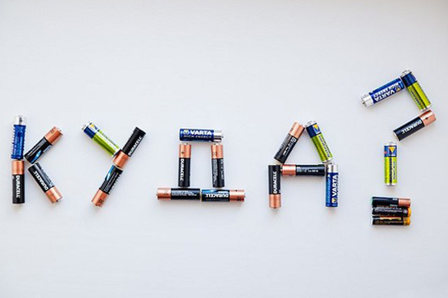
Что нужно сделать, чтобы избежать таких последствий?

Slide 18
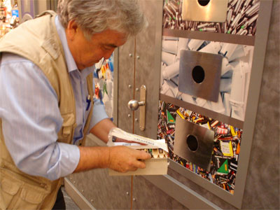
Сдай батарейку – спаси жизнь!!!

